Slide 1
Брейн – ринг
«Веселий математик»

Slide 2
Пам'ятка учасника гри 1) Під час гри будь зібраним і дуже уважним. 2) Поважай себе, поважай думку інших. 3) Працюй швидко, правильно, раціонально використовуючи час. 4) Висувай нові ідеї. 5) Пам'ятай: ти — член команди, отже, відповідаєш і за себе, і за всю команду. Не можна: 1) вигукувати відповіді або запитання; 2) перебивати, підказувати; 3) критикувати висловлювання інших.

Slide 3
І раунд «Мозковий штурм»

Slide 4
Двоє грали в шашки чотири години. Скільки годин грав кожен з них?

Slide 5
На руках 10 пальців. Скільки пальців на 10 – ти руках?

Slide 6
Груша важче яблука, а яблуко важче персика. Що важче - груша або персик?

Slide 7
На озері росли лілії. Кожен день їх число подвоювалося, і на 20-й день заросло все озеро. А на який день заросла
половина озера?

Slide 8
Чому дорівнює добуток всіх цілих чисел?

Slide 9
ІІ раунд АНАГРАМИ

Slide 10
1.ТСАКІИРБСЕ
2.БІРД
3.ІНАДЕМА
4.АРТВАДК
5.СІДРАУ

Slide 11
ІІІ раунд «Цікавий ребус»

Slide 13
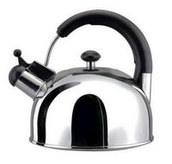
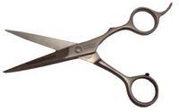

Slide 17
ІV раунд «ЗАКОНОМІРНОСТІ»

Slide 18
1.Яким кольором будуть зафарбовані останні олівці?

Slide 19
2. Яка фігура буде наступною?

Slide 20
3.Яке число буде наступним?
18 20 24 32 ?

Slide 21
4.Вставити пропущене число.
(333) 567
345 ( ? ) 678.

Slide 22
(112) 39
28 ( ? ) 49

Slide 23
V раунд– « ЗАДАЧКИ»

Slide 24
1. 60 листів книги мають товщину 1 см. Яка товщина всіх листів книги, якщо в ній 240 сторінок.

Slide 25
2. Знайдіть суму перших ста натуральних чисел.

Slide 26
3. Три учениці - Тополева, Березкіна і Кленова - посадили біля школи три дерева: березу, тополю і клен. Причому не одна з них не посадила те дерево, від якого пішло її прізвище. Дізнайтеся, яке дерево посадила кожна з дівчаток, якщо відомо, що
Кленова посадила НЕ березу.

Slide 27
4. Як відрізати півметра від стрічки завдовжки 2 метри, не маючи ніяких вимірювальних інструментів?

Slide 28
5.ОЛЕНКА ВІДРІЗАЛА 5 СТРІЧОК ДЛЯ ЛЯЛЬКИ, ПРИЧОМУ КОЖНА НОВА СТРІЧКА БУЛА НА 3 СМ ДОВША НІЖ ПОПЕРЕДНЯ. ЯКА ДОВЖИНА БУЛА У ПЕРШОЇ СТРІЧКИ, ЯКЩО
ДОВЖИНА ОСТАННЬОЇ
СТРІЧКИ 15 СМ?

Slide 29
Зі слова МАТЕМАТИКА утворіть новіслів.

Slide 30
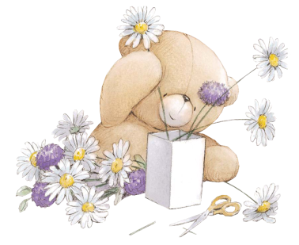
Вітання переможцю!

